Slide 1
الطاقة
للطاقة اشكال مختلفة فمنها حرارية وكيميائية وكهربائية ونووية وغيرها الا ان ما يعنينا هي الطاقة الميكانيكية

Slide 2
وعند اداء الحركات الرياضية فان الجسم يمتلك طاقة تختلف باختلاف اوضاع الجسم فاذا كان الجسم متحركا فانه يمتلك طاقة حركية ويختلف مقدارها باختلاف كتلة الجسم او سرعته ومن ما تم ذكره نستطيع ان نحدد معادلة الطاقة الحركية
الطاقة الحركية = 1/2 الكتلة * مربع سرعة الجسم
الطاقة الحركية = 1/2 ك *س² ووحدة قياس الطاقة هي الجول

Slide 3
مثال : جسم وزنه 980 نيوتن يتحرك بسرعة 19.8 م/ثا فما هي طاقته الحركية
نحول الوزن الى كتلة
الوزن = ك * ج
ك =980/9.8 = 100كغم
الطاقة الحركية = 1/2 ك *س²
1/2 *100*(19.8)²
= 50*392.04 = 19602 جول تقريبا

Slide 4
وهناك نوع اخر من الطاقة وهو الطاقة الكامنة ( الوضع) ويقصد بها الطاقة التي يمتلكها الجسم عند وضع معين اثناء الثبات فرمي جسم نحو الاعلى فانه يتحرك بطاقة حركية ولكن سرعته تتناقص الى ان تصل الى الصفر في اقصى ارتفاع له وهنا تتحول الطاقة الحركية الى طاقة كامنة تخزن في الجسم وبهذا تصبح الطاقة الحركية تساوي صفر اي تتحول الى طاقة مخزونة خاصة وان القاعدة تنص على ان الطاقة لا تفنى ولا تستحدث من العدم بل تتحول من شكل الى اخر .
الطاقة الكامنة = وزن الجسم * الا رتفاع
وهذه المعادلة تشبه معادلة الشغل في الجسم النازل من الاعلى للاسفل

Slide 5
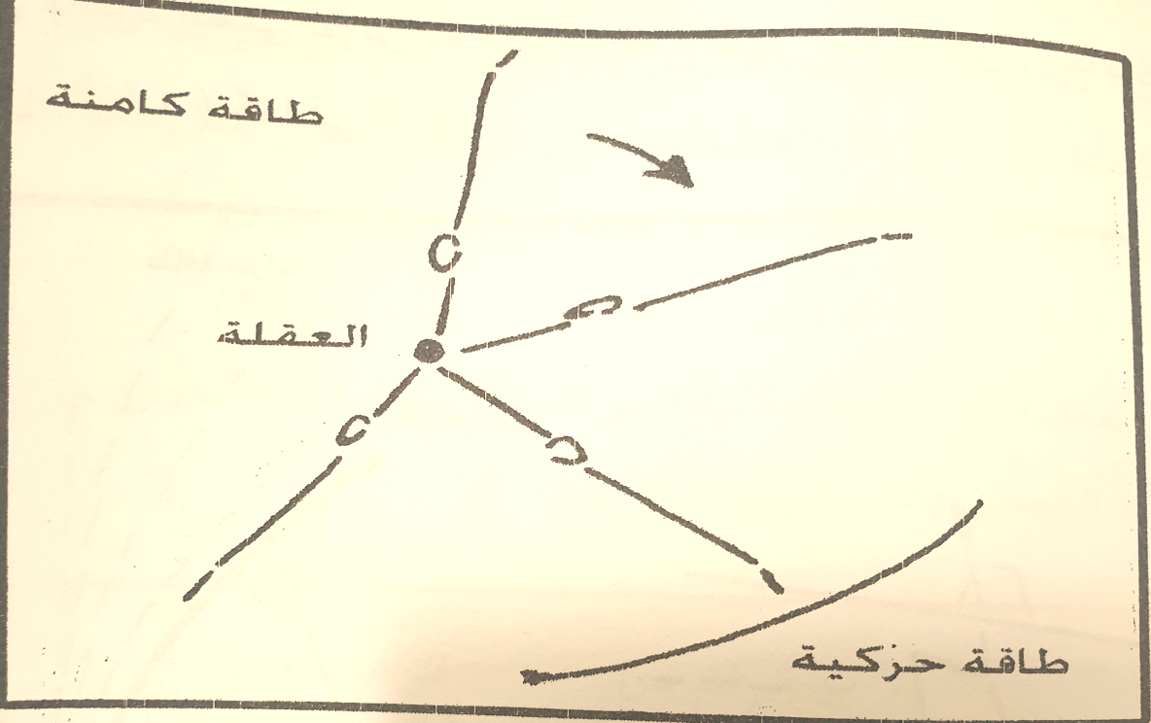
لكن هذا المثال من اجل فهم الطاقة اذ ان هناك الكثير من الامثلة في المجال الرياضي فلاعب الجمناستك على العقلة عند اداء الدوران فهو يتحرك بطاقة حركية معينة الا انه في اعلى العارضة في وضع الوقوف على اليدين فان طاقته الحركية تتحول الى طاقة كامنة ولمجرد الهبوط تعود الى طاقة حركية وان هذا التحول لا يقلل من اهمية الطاقة وقيمتها الكلية
الطاقة الحركية + الطاقة الكامنة = مقدار ثابت

Slide 6
الا ان هناك جزء من الطاقة في المثال السابق يتحول الى حرارة نتيجة احتكام اليدين مع العقلة وبذلك فان المعادلة تصبح
الطاقة الحركية + الطاقة الكامنة + الطاقة الحرارية = مقدار ثابت
وهذه القاعدة تم الاستفادة منها في تحقيق انجازات كما في القفز بالزانا اذ كان سابقا عصا الزانا تصنع من الالمنيوم او اي معدن اخر الا ان تحولها من المعدن الى الالياف الصناعية ادى الى تطبيق قوانين الطاقة والاستفادة منها بشكل كبير فقدرة العصا على الانثناء كان ذي فائدة كبيرة اذ تتحول الطاقة الحركية عند الانثناء الى كامنة ثم تعود الى حركية تخدم الحركة الاساسية .

Slide 7
